Slide 1
exercice 2
Vous avez été chargés de comprendre le comportement d’un aquifère littoral en climat semi-aride et de fournir un modèle géologique expliquant les variations du niveau de la nappe.
Vous disposez d’un fichier (timeseries.txt) contenant les maxima journaliers du niveau de la nappe (en m.). Ces mesures ont été effectuées durant 404 jours consécutifs dans un puit situé à 250 m. du rivage. Les seules chutes de pluie notables enregistrées durant la période de mesures ont eut lieu les 79 ème, 187 ème et 357 ème jours.
objectif : élaborer un modèle mathématique qui simule
le comportement de la nappe

Slide 2
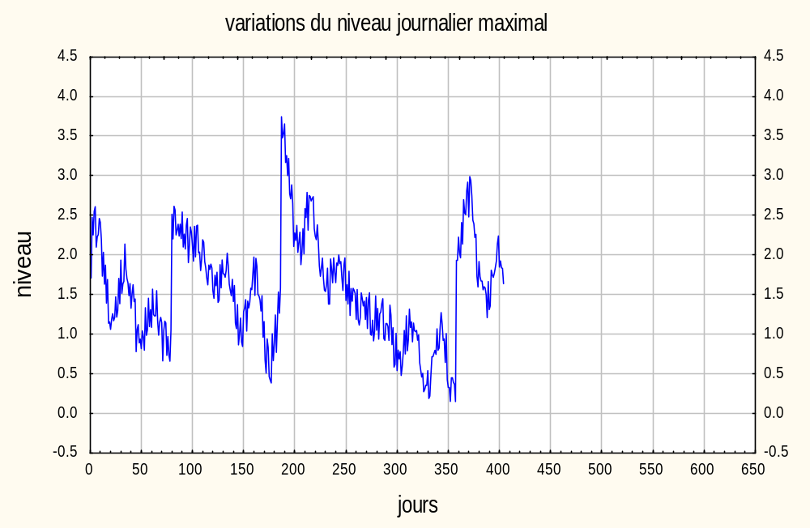
et si il pleut dans 30 jours autant que la dernière fois?
quel sera le niveau de la nappe dans 150 jours s’il ne pleut pas?
?

Slide 3
Marche à suivre
Graphique des variations du niveau
Smoothing du niveau pour dégager la tendance et les résidus
Analyse de la cyclicité sur les résidus (autocorrélation, analyse de Fourier)
Analyse de la tendance entre deux chutes de pluie
Élaboration d’un modèle de simulation

Slide 4
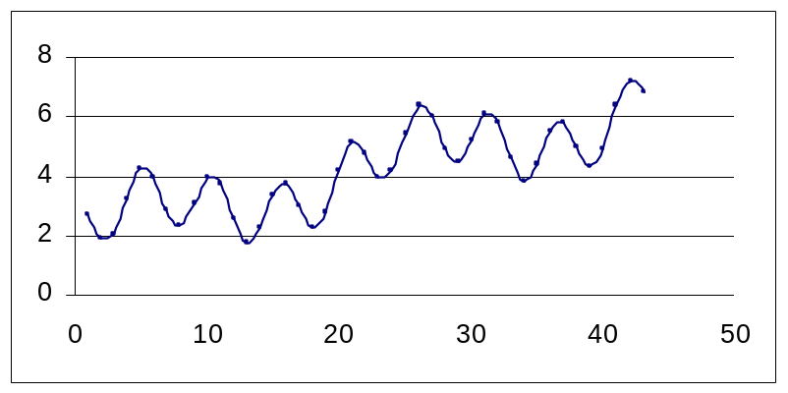
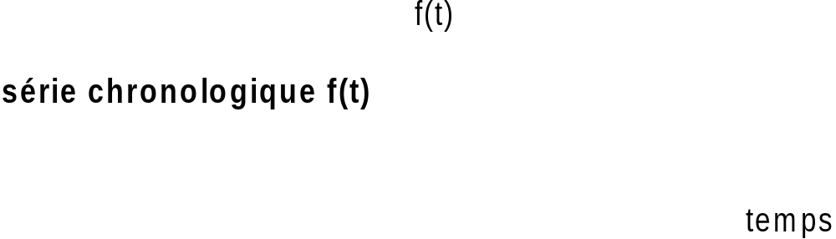
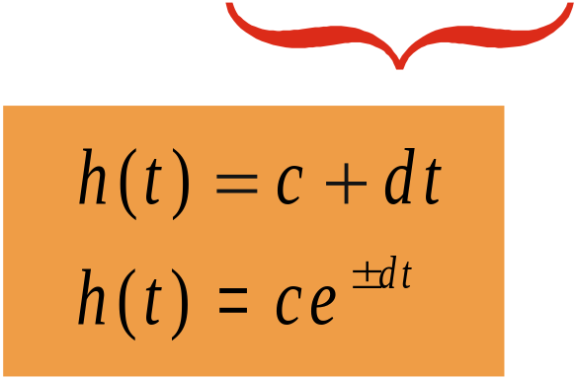
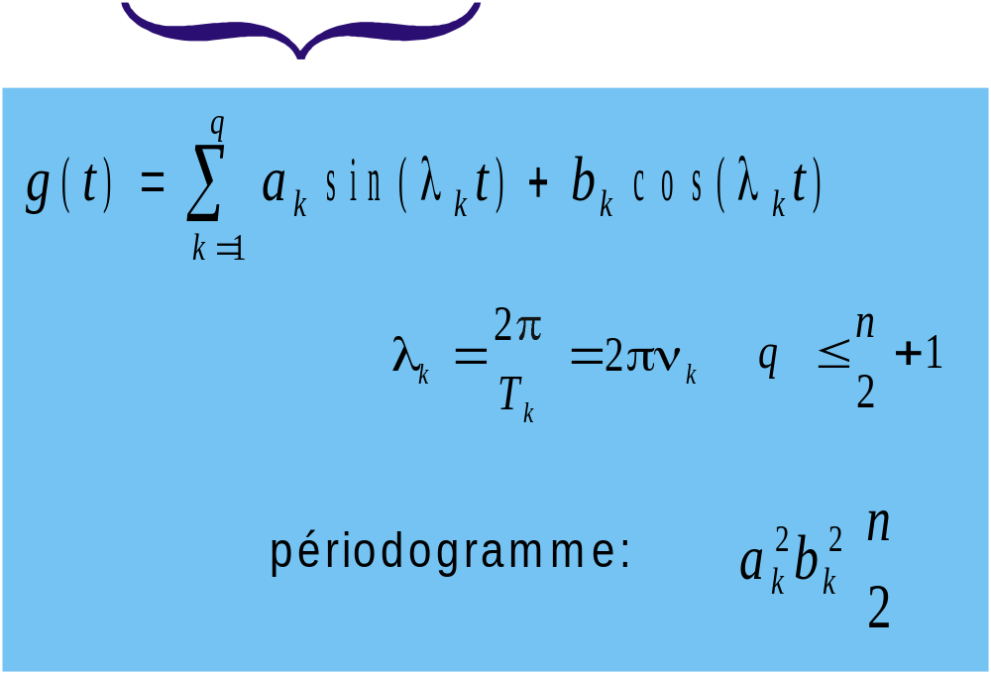

Slide 5
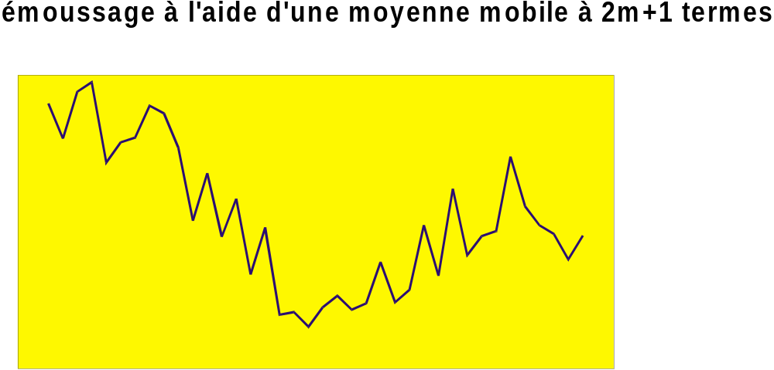
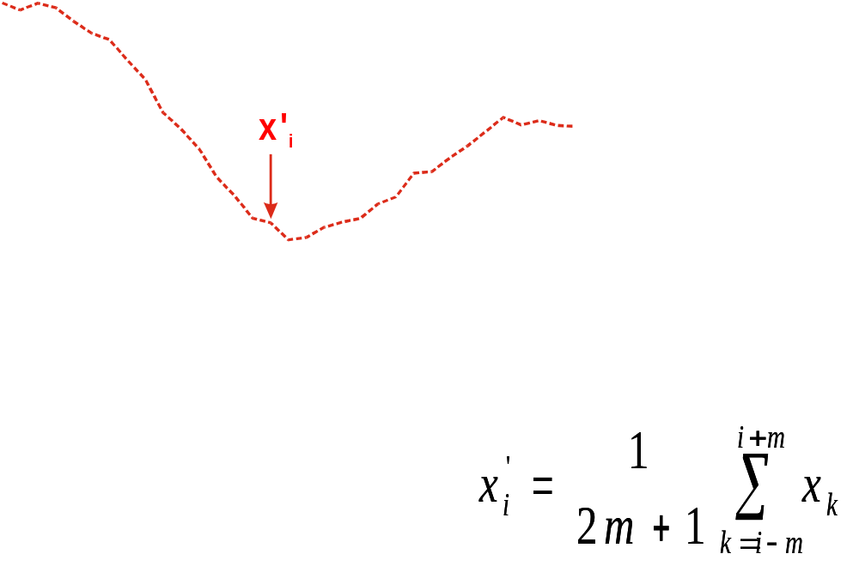
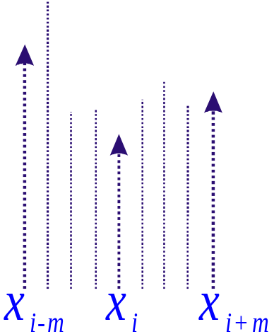

Slide 6
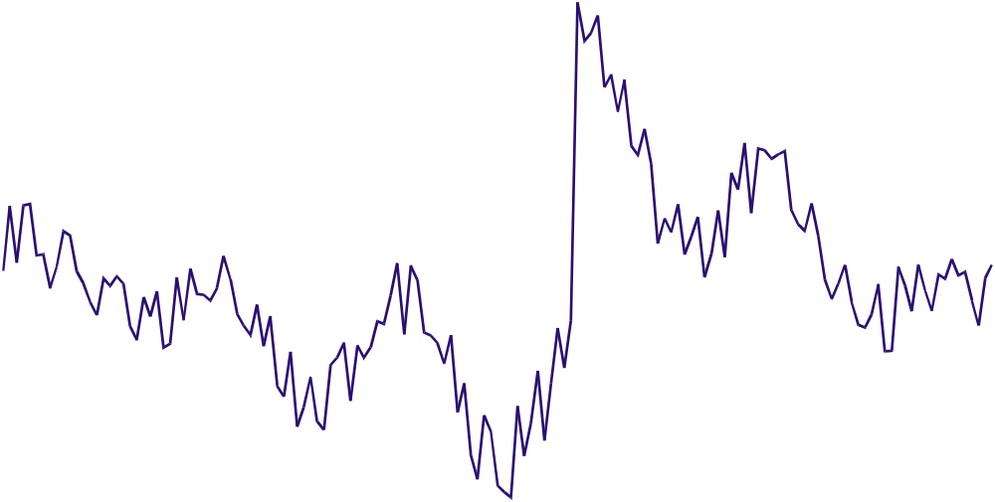
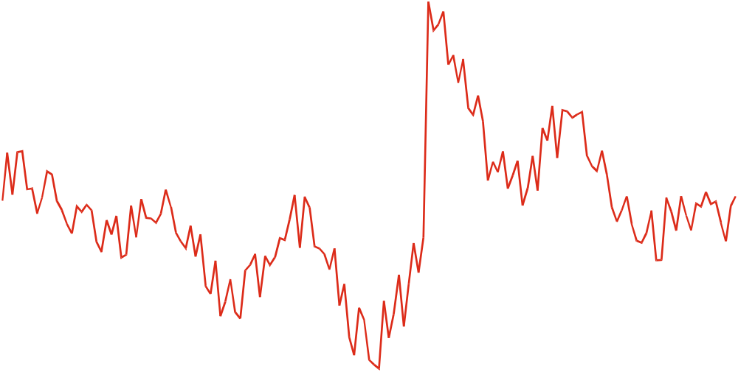
Principe de l’autocorrélation
1
0
Corrélation entre x_{i} et x _{i+k}
k (décalage)
-1

Slide 7
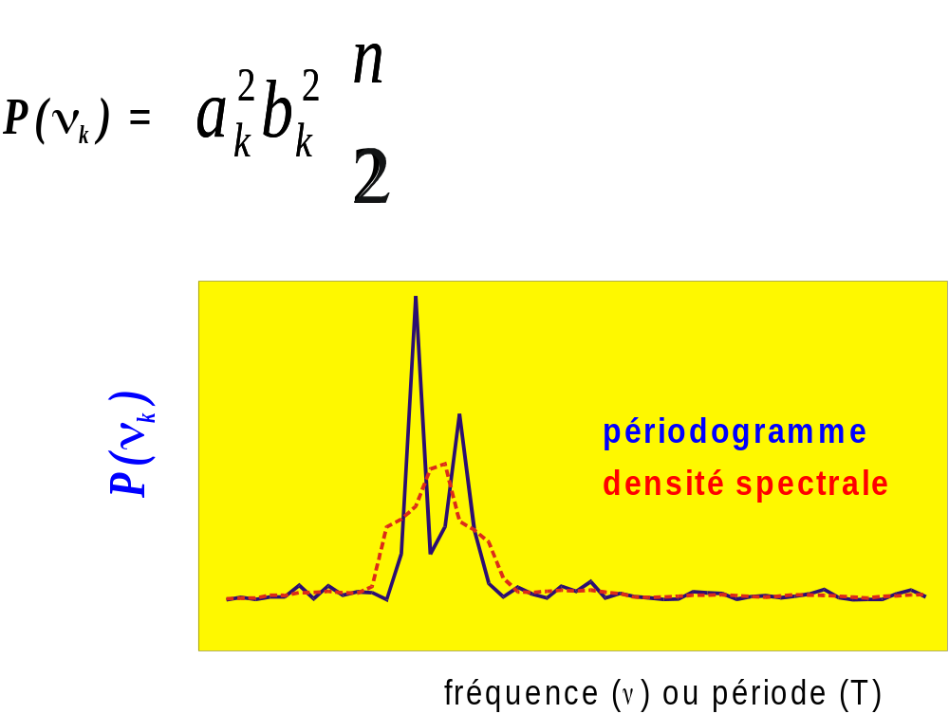
q
q
∑
=
∑
=
λ
λ
+
+
λ
Analyse de fourier
g
λ
g
(
(
t
t
)
)
a
a
sin(
sin(
t
t
)
)
b
b
cos(
cos(
t
t
)
)
k
k
k
k
k
k
k
k
=
k
=
k
1
1
Périodes/fréquences fondamentales

Slide 8
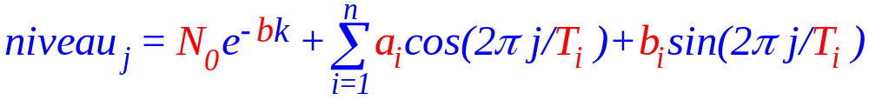
MODELE MATHEMATIQUE
si pluie _{j}= 0 k=k+1
sinon k=1 N₀=niveau _{j-1}+C pluie _{j}
décroissance du
niveau de l’aquifère
composante cyclique

Slide 9
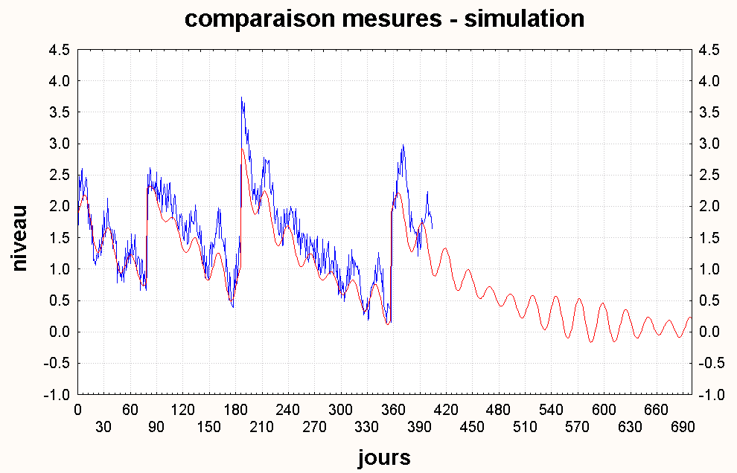
180 jours

Slide 10
